Slide 1
社交网络中的谣言检测
钟仰新 2016-6-12

Slide 2
第1章 引言
1.1 社交网络
1.2 社交网络中的谣言
1.3 谣言检测技术与其面临的挑战
1.4 相关研究概述
1.5 论文组织结构

Slide 3
第2章 方法概述
2.1 一个实用的谣言检测系统
2.2 原系统的不足与改进方法
问题：谣言候选话题重复率过高。 改进方案：二次聚类
问题：特征不足，谣言检测准确率不高。 改进方案：特征选择，改进排名方案

Slide 4
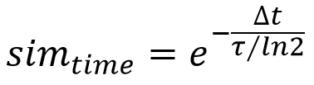
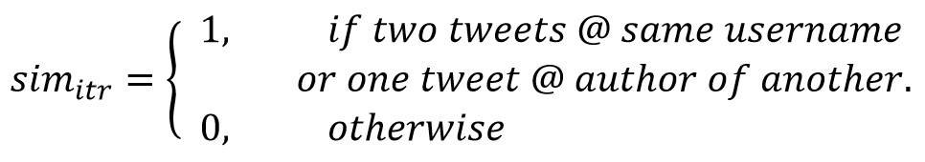
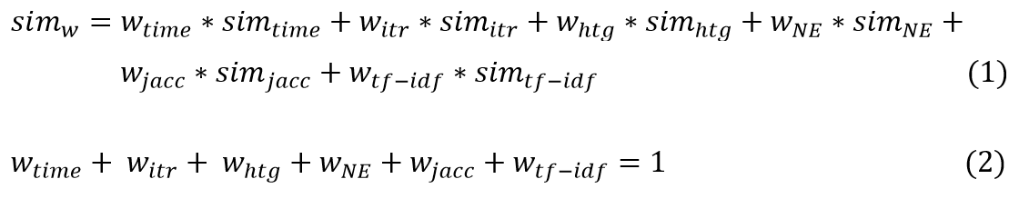
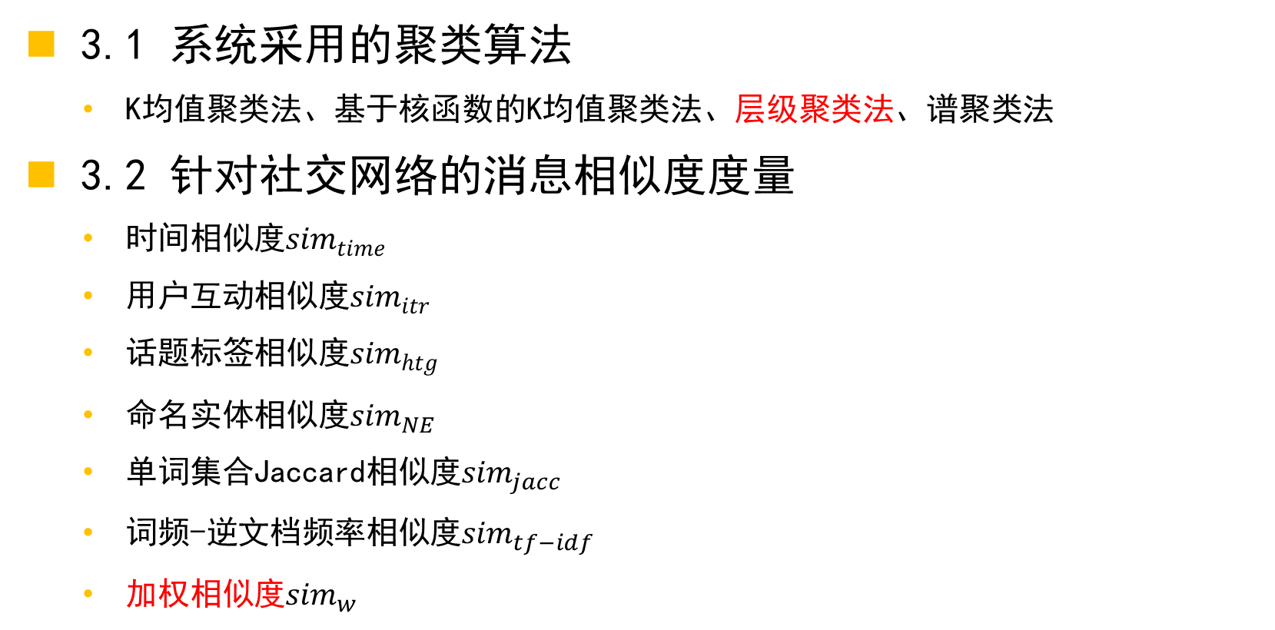
第3章 社交网络的话题聚类与消息相似度度量
3.1 系统采用的聚类算法
K均值聚类法、基于核函数的K均值聚类法、层级聚类法、谱聚类法
3.2 针对社交网络的消息相似度度量
时间相似度${sim}_{time}$
用户互动相似度${sim}_{itr}$
话题标签相似度${sim}_{htg}$
命名实体相似度${sim}_{NE}$
单词集合Jaccard相似度${sim}_{jacc}$
词频-逆文档频率相似度${sim}_{tf−idf}$
加权相似度${sim}_{w}$

Slide 5
第3章 社交网络的话题聚类与消息相似度度量
3.3 实验数据集与聚类评价指标
推特中的埃博拉消息数据集：16,711,671条推特消息，共1,240,415个用户，时间范围从2006年12月25日到2016年2月21日
数据集A：完整数据集在2014年11月的子集
数据集B：数据集A去除传播不广的“冷门话题”后的数据集
聚类评价指标：归一化互信息（NMI）

Slide 6
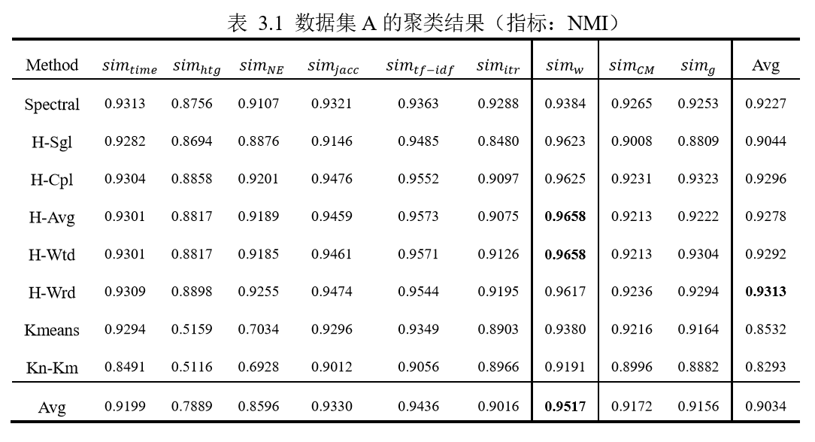
第3章 社交网络的话题聚类与消息相似度度量
3.4 实验与分析
Notes:
最左边是聚类方法，然后是6种因素的相似度矩阵作为内核，然后是加权相似度，接着是两个baseline算法，语义相似度。
加权相似度表现最好，因为考虑了6种因素。
层级聚类法最好，因为用户经常是看了某个好友的消息后转发他的消息，因此对大部分消息，至少有一个同类的消息与他高度相似，符合层级聚类法的贪心原理。

Slide 7
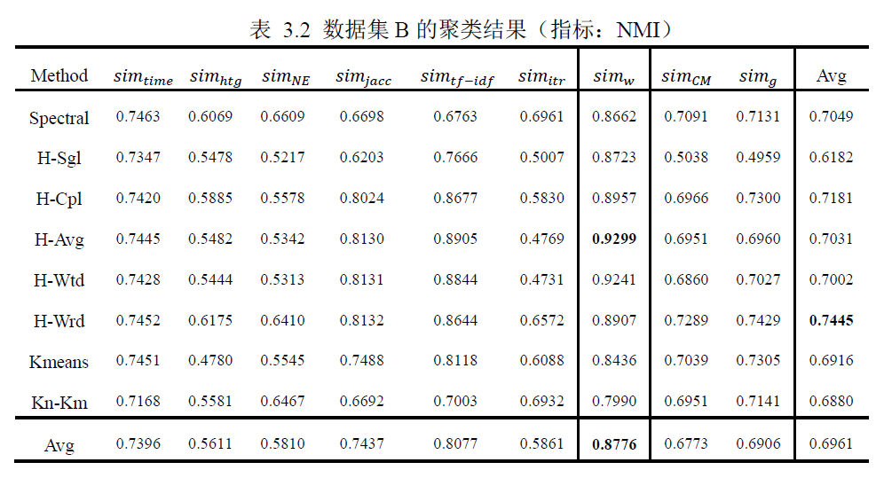
第3章 社交网络的话题聚类与消息相似度度量
3.4 实验与分析
Notes:
单个相似度中，tf-idf、单词jaccard、时间相似度排名前三，hashtag、name entity和用户互动相似度单独使用效果很差，还在baseline之下，原因是这三种要素不是必然出现的，其矩阵都非常稀疏，虽然不能单独使用，但可以做辅助因素

Slide 8
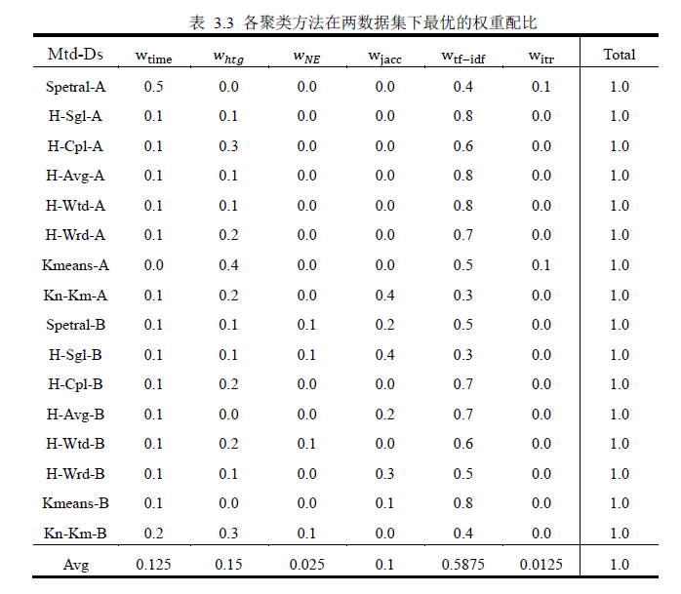
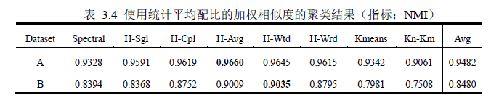
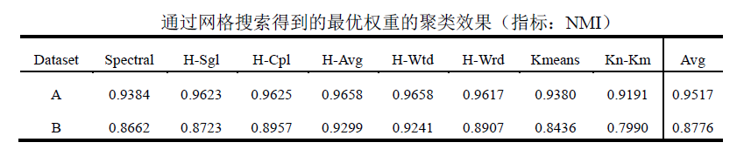
第3章 社交网络的话题聚类与消息相似度度量
3.4 实验与分析
Notes:
加权相似度的权重该如何分配？在实际问题中无法网格搜索最优，但是可以在训练集中求得各个方法的最优配比的平均值，这样的配比大致反应出各相似度矩阵在话题聚类中的重要程度，可用于实际问题的权重配比中。
表3.3就是实验中各方法下参数网格搜索得到的最优配比，平均配比在最下一行。这与本文的理论分析基本相符，tf-idf、单词jaccard、时间相似度的比例都很高，name entity，用户互动相似度比例都很低，但是比较出乎意料的是单独使用时很差的hashtag相似度在平均相似度中却很高，而各最优配比中它的权重也不低，说明它作为辅助因素对话题聚类有很大的帮助。
为了证明统计平均的配比在各种情况下都不会太差，又将此配比应用于强权相似度重新再数据集A、B上做实验，右上就是结果，右下是网格搜索的最优配比的实验结果。发现平均配比确实整体不如最优配比，但相差平均在3%左右，最高也只有6%。因此平均配比一定程度来说适用于各种情况的聚类。而有时候甚至平均配比表现会比网格搜索的最优配比还好，这是因为网格搜索实际不能覆盖到所有权重配比方案，也进一步说明求出的平均配比是可用的。

Slide 9
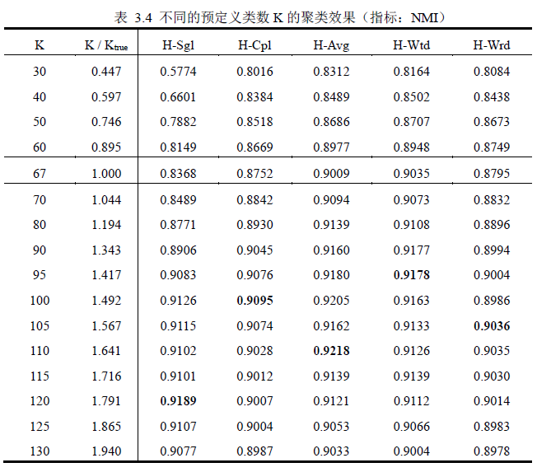
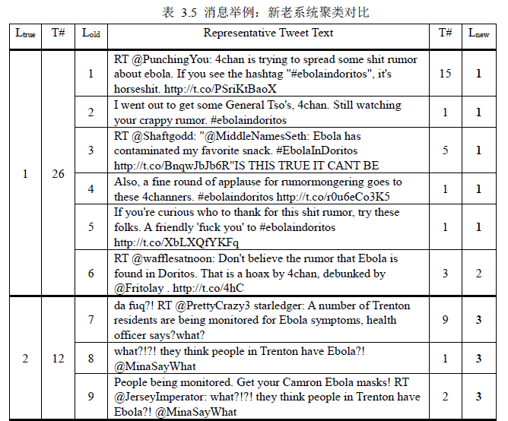
第3章 社交网络的话题聚类与消息相似度度量
3.4 实验与分析
Notes:
原系统的问题之一，以及谣言检测实际应用面临的主要问题，就是检测出来的候选话题重复率太高，加大人工进行复核的成本。下面来看看本文的改进有没有解决这一问题。由于在聚类问题中类数K是人为可变的值，因此本文实验取不同的K值，聚类效果最优时，新方法将话题重复率降到了多少。用的是数据集B，原系统候选话题有214个，但真实话题只有67个，话题重复率高达3.2，在达到最佳的聚类效果时NMI一半都在0.90和0.91间，这个数值说明聚类基本合理，而此时类数K在95到120之间，话题的重复率在1.4到1.8之间，平均1.6，比起原系统的话题重复率3.2，降了整整一半。另外，当类数K设置为真实类数67正负20左右，聚类效果也大多在0.8以上，说明当类数接近真实值时，新方法的聚类效果也还能保持较好。这个实验论证了新方法的聚类确实能降低原检测系统中候选话题重复率过高的问题。
右边的表格是一些系统实际的聚类例子，截取论文表3.5的一部分。看真实话题1，原系统中讨论这个话题的共聚类出6个候选消息类。新系统二次聚类后将其中5个都聚成一类，仅有一个漏掉的。这五个例子在文本上其实都不是很相似，但是它们都带有同样的话题标签，以及它们的发布时间都很接近，因此可以被加权相似度内核的新方法聚类在一起。而第二个话题中的三个原候选消息类，也被成功聚在一起，因为他们有共同的关键词Trenton，以tf-idf的权重为主导的加权相似度对这样的消息聚类效果非常好。
以上实验说明，本文做的改进对降低原系统候选消息的话题重复率有明显的作用。

Slide 10
第4章 特征选择技术
4.1 特征选择技术简介
4.2 过滤器特征选择技术
仅凭样本特征数据和类别标签进行相关度分析，找到相关特征，不依赖分类器
4.3 包装器特征选择技术
依靠特定分类器的训练和测试，启发式地搜索不同的特征子集，找出最优的一组
4.4 以过滤器指导起点的浮动式包装器
动机：过滤器脱离分类器有时不可靠，分类器容易陷入局部最优
方案：以过滤器选择的多组特征子集作为包装器的搜素起点，进行浮动搜索
4.5 系统特征列表
从原系统15类扩充到新系统45类：消息特征，用户特征，传播特征
Notes:
做这一步的动机是，在进行谣言判定时，原系统仅考虑了种类很少的十几个特征输入分类器，由于特征多样性不足，直接影响了系统的谣言检测准确率，使其不高。而本文的改进方案是，向原系统引进更多谣言检测中常用的特征；但由于输入太多特征，会导致训练容易走向过拟合，而且一些噪声的、冗余的特征会影响分类器的训练。因此，本文引入特征选择技术，这类技术能自动化地选择出有效的特征子集。
实验放在第5章中。

Slide 11
第5章 分类器与话题可疑度排名
5.1 监督学习技术简介
5.2 系统采用的分类器
决策树、朴素贝叶斯分类器，可疑度排名时利用谣言后验概率
5.3 多分类器投票排名方案
动因：原系统仅用决策树，能否将不同分类器的“智慧”结合，提高谣言检测率？
方案：可疑度排名时，如果需要排出Top100的候选消息，则先让多个分类器各自排名，将每个分类器的Top200并成一个集合，按被不同分类器判断为谣言的频次进行重新排名，选出被分类器们“投票”次数最高的100个候选消息进行输出。
优点：“集体决策”，抹去个别分类器的“偏见”，能找出特征典型的谣言消息

Slide 12
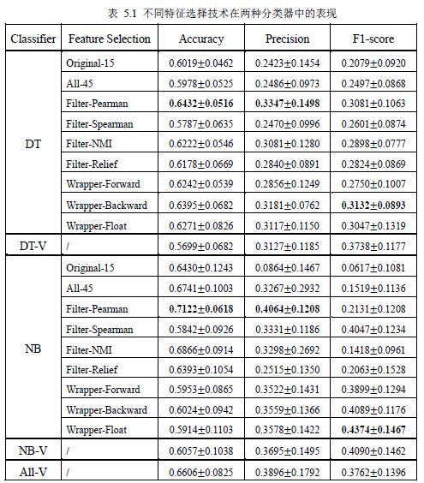
第5章 分类器与话题可疑度排名
5.4 实验与分析
实验数据集：数据集A
评估指标：全类别准确度、 对谣言准确率、对谣言F1度量
评估方法：10折交叉验证
Notes:
此实验基本任务是分类。表中，分类器一列，DT是决策树，NB是朴素贝叶斯，加了-V的是采用了多分类器共同投票判定谣言的复合分类器。特征选择一列，有仅使用原系统15类特征的方案，有使用新系统全45类特征的方案，Filter打头的是各类过滤器特征选择技术，Wrapper打头的是各类包装器特征选择技术，其中Wrapper-Float是本文提出的以过滤器指导起点的浮动包装器。
对于谣言检测系统，主要看的指标是对谣言的F1度量。表中可以看到，使用15类或45类特征的表现都不好，而引入了各类特征选择技术后，F1度量有了明显的提高，说明改进方案的有效性。而实验中可以印证，过滤器的特征选择总体不如进行迭代搜索的包装器有效，虽然有时会获得很好的效果，但也仅是极少数情况，其稳定性不高。
至于本文提出的浮动包装器，可以看到其表现在两类分类器中都是前三，朴素分类器下排第一，比第二名反向搜索的包装器还要高不少，证明浮动包装器有一定在分类任务中有一定的优势。
而多分类器共同投票的复合分类器中，上面这项是使用了不同特征选择训练而成的6棵决策树，其谣言F1度量表现远高于所有决策树分类器；而下面这项使用了6个朴素贝叶斯的分类器，其表现也很高，仅此于最高的浮动包装器生成的子分类器，但没有超过它。而使用了6决策树加6分类器的复合分类器，其分类结果位于两者之间，结果不让人满意。这说明，对于分类任务而言，多分类器共同投票有时效果很好，有时并不怎么有效。
但本文的谣言检测系统并不是分类，而是要进行排名，可疑度的排名，两者区别很大。下一个实验将论证本文提出的多分类器投票排名方案的有效性。

Slide 13
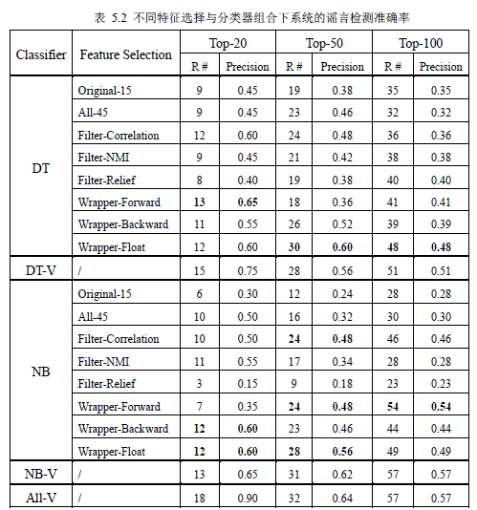
第5章 分类器与话题可疑度排名
5.4 实验与分析
实验数据集：完整的埃博拉数 据集，近1700万消息，时间跨 度从2006年到2016年
评估指标：可疑度Top-N的候选 消息的谣言准确率
更贴近系统的真实应用场景
Notes:
此实验数据集大，且评估的是可疑度排名后的Top-N的谣言准确率，更贴近系统的真实应用场景。
实验数据可以直接关注Top-100准确率，原系统15类或新系统全45类的表现都不好，而加入了各类特征选择技术后，Top-100准确率有了一定提高，朴素贝叶斯中更是提高得非常明显，这说明改进方案引入特征选择技术的必要性。
而本文提出的以过滤器指导起点的浮动包装器，在两类分类器中排名第一和第二，表现非常好，并且都比落后他们的分类器的Top-100准确率高出很多，充分说明了其有效性。
至于多分类器投票排名方案，本实验充分显示了其有效性。无论是6决策树的复合分类器，还是6朴素贝叶斯的复合分类器，他们都比各自的子分类器Top-100准确率都要高，而且高出幅度不小。另外值得注意的是他们的Top-20准确率都很高，而6决策树+6朴素贝叶斯的复合分类器Top-20谣言准确率更是高达90%。这并不是偶然，而是多分类器投票排名方案有助于将典型的可疑度较高的谣言通过重新排名排在最前面，这与“集体决策”和“抹消偏见”有关，在文章中有更多的解释。这种改变候选谣言分布的特性非常有利于系统的真实应用场景，因为人力有限，只能人工审核排在最前面的候选消息，因此这部分消息的准确率越高，越能降低人力成本。因此新的排名方案将有利于提高系统的实用性。

Slide 14
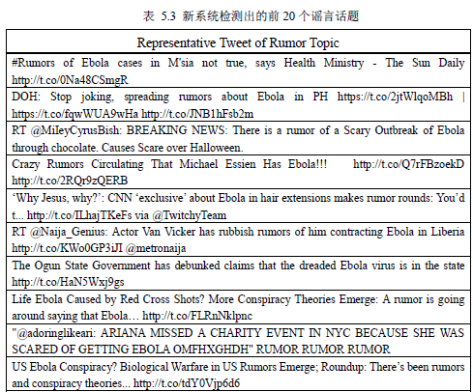
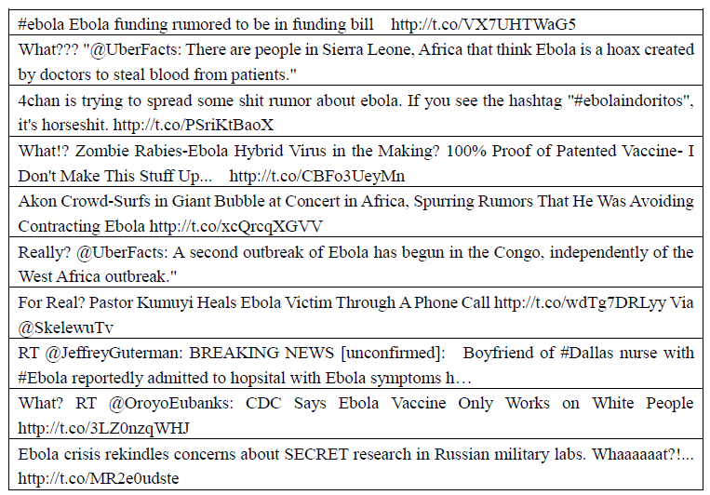
第5章 分类器与话题可疑度排名
5.4 实验与分析
系统检测出的谣言实例
Notes:
这些实例的范围广阔：有关于谣传体育明星感染埃博拉病毒的话题，有关于某地区出现埃博拉病例的话题，有埃博拉是美国虚构出来的阴谋的谣言，还有称埃博拉疫苗只对白人有效的谣言。大部分检测出来的消息都带有对谣言强烈的惊讶、不确定、怀疑、质疑，这是原系统的设计，将这些怀疑和质疑的文本作为快速筛选的线索，实用性很高。

Slide 15
第6章 总结与展望
6.1 总结
本文基于一个已有的谣言检测系统，对它的两点不足进行改进提高
二次聚类探讨了6种相似度度量，引入了加权相似度，讨论了配比方案
可疑度排名中引入了更多特征和各类特征选择技术，提出了一种以过滤器指导起点的浮动包装器特征选择技术，设计了一种多分类器投票的可疑度排名方案
大量实验论证了本文改进方案的有效性：能降低原系统的候选消息话题重复率、提高原系统的Top-N谣言检测率、提高系统在真实场景下的实用性
6.2 展望

Slide 16
Thank you!
Q & A

